Slide 1






Chào mừng các em đến với
tiết tiếng việt
Notes:
Bài giảng thiết kế bởi: Hương Thảo - tranthao121006@gmail.com

Slide 2
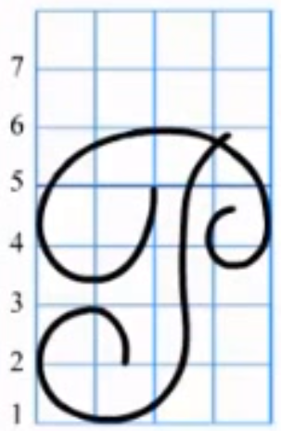
Chữ P cao mấy li, rộng mấy li?
Chữ P được viết bằng mấy nét?

Slide 3
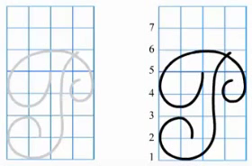

Slide 4
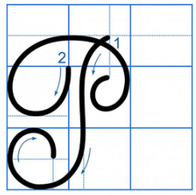

Slide 5
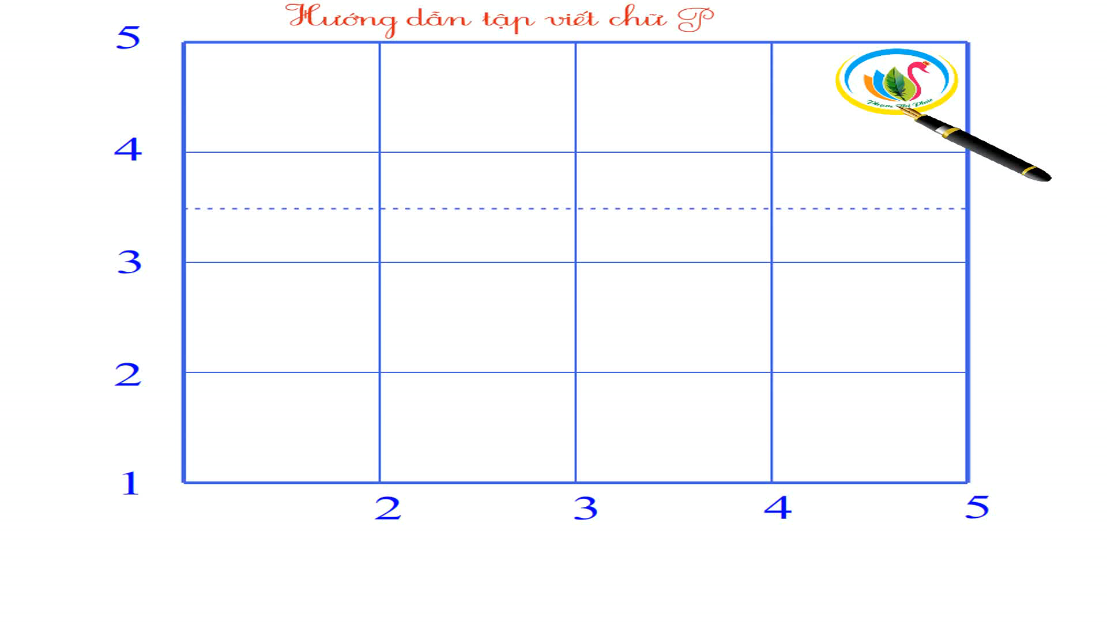

Slide 6





Viết bảng con

Slide 7
ǮǮǮǮǮǮǮǮǮǮǮǮǮǮǮǮǮǮ
ǮǮǮǮǮǮǮǮǮǮǮǮǮǮǮǮǮǮ
ǮǮǮǮǮǮǮǮǮǮǮǮǮǮǮǮǮǮ
ǮǮǮǮǮǮǮǮǮǮǮǮǮǮǮǮǮǮ
ǮǮǮǮǮǮǮǮǮǮǮǮǮǮǮǮǮǮ
ǮǮǮǮǮǮǮǮǮǮǮǮǮǮǮǮǮǮ
ǮǮǮǮǮǮǮǮǮǮǮǮǮǮǮǮǮǮ
ǮǮǮǮǮǮǮǮǮǮǮǮǮǮǮǮǮǮ
ǮǮǮǮǮǮǮǮǮǮǮǮǮǮǮǮǮǮ
P
P
P
P
P
P

Slide 8

Viết câu ứng dụng
o
Phượng nở đỏ rực một góc trời.
Trong câu ứng dụng, chữ nào được viết hoa?
Nêu khoảng cách giữa các chữ trong câu ứng dụng.
Nêu chiều cao của các chữ trong câu ứng dụng

Slide 9
Viết bảng con

Slide 10
ǮǮǮǮǮǮǮǮǮǮǮǮǮǮǮǮǮǮ
ǮǮǮǮǮǮǮǮǮǮǮǮǮǮǮǮǮǮ
ǮǮǮǮǮǮǮǮǮǮǮǮǮǮǮǮǮǮ
ǮǮǮǮǮǮǮǮǮǮǮǮǮǮǮǮǮǮ
ǮǮǮǮǮǮǮǮǮǮǮǮǮǮǮǮǮǮ
ǮǮǮǮǮǮǮǮǮǮǮǮǮǮǮǮǮǮ
ǮǮǮǮǮǮǮǮǮǮǮǮǮǮǮǮǮǮ
ǮǮǮǮǮǮǮǮǮǮǮǮǮǮǮǮǮǮ
ǮǮǮǮǮǮǮǮǮǮǮǮǮǮǮǮǮǮ
Phượng

Slide 11


LUYỆN VIẾT VỞ
Học sinh viết vào vở Tập viết 2 tập một

Slide 12
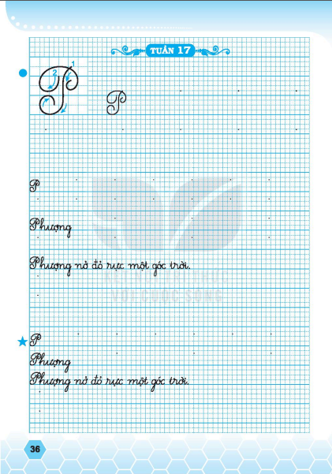
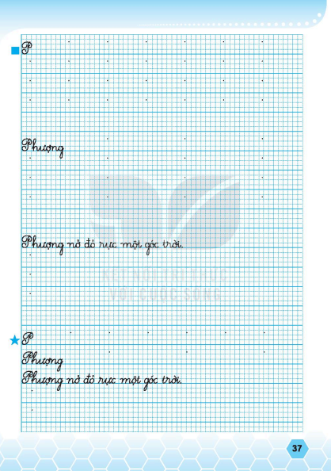

Slide 13



CỦNG CỐ BÀI HỌC
Notes:
Bài giảng thiết kế bởi: Hương Thảo - tranthao121006@gmail.com

